Slide 1
البدء Spectrum باستخدام
جون ستوفر
أفينير هيلث
التدريب على تقديرات فيروس نقص المناعة البشرية واستخدام البيانات
منطقة الشرق الأوسط وشمال أفريقيا وغرب ووسط أفريقيا، 11-14 فبراير 2025

Slide 2
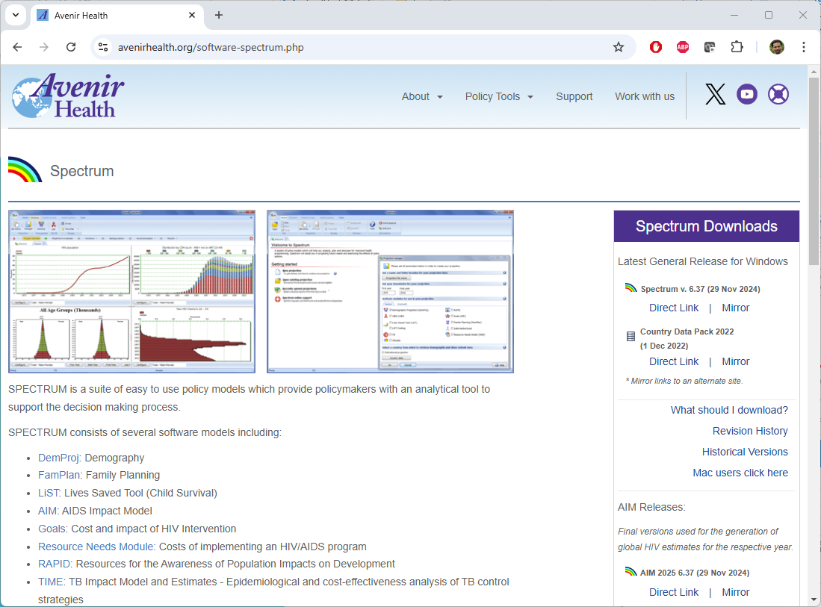
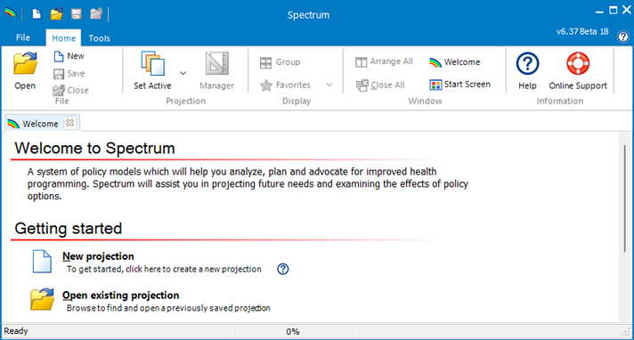
برنامج الطيف Spectrum Software نسخة الكمبيوتر المكتبي لعام 2025
قم بتنزيل الإصدار الجديد 6.39 من موقعSpectrum من AvenirHealth https://avenirhealth.org/software-spectrum.php
قم بتشغيل ملف لتثبيتSpecInstallAIM2025.exe
ابدأ بتشغيل عن طريق اختياره من قائمة ابدأ
افتح ملف Spectrum2024 PJNZ الخاص بك
استخدم ملف > حفظ باسم لحفظ الملف باسم جديد، مثل 'Country_03Feb2025'
Spectrum
Spectrum

Slide 3
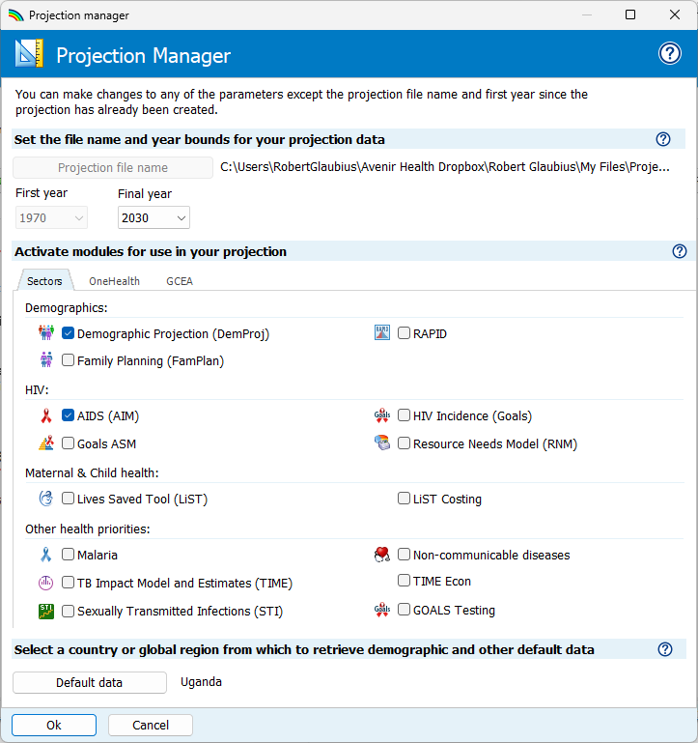
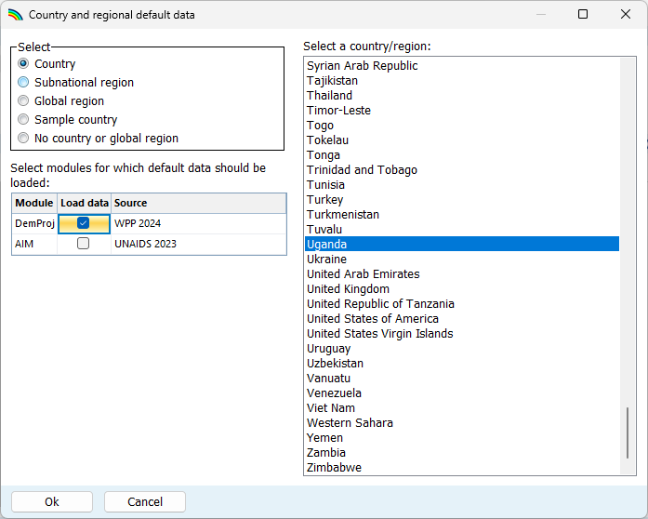
تحديث المدخلات الديموغرافية لمشروع WPP 2024
افتح مدير العرض
انقر فوق البيانات الافتراضية
حدد المربع بجوار WPP 2024 لتحميل المدخلات الديموغرافية المحدثة
اضغط على موافق لمغادرة محرر البيانات الافتراضي
اضغط على موافق مرة أخرى لمغادرة مدير العرض

Slide 4
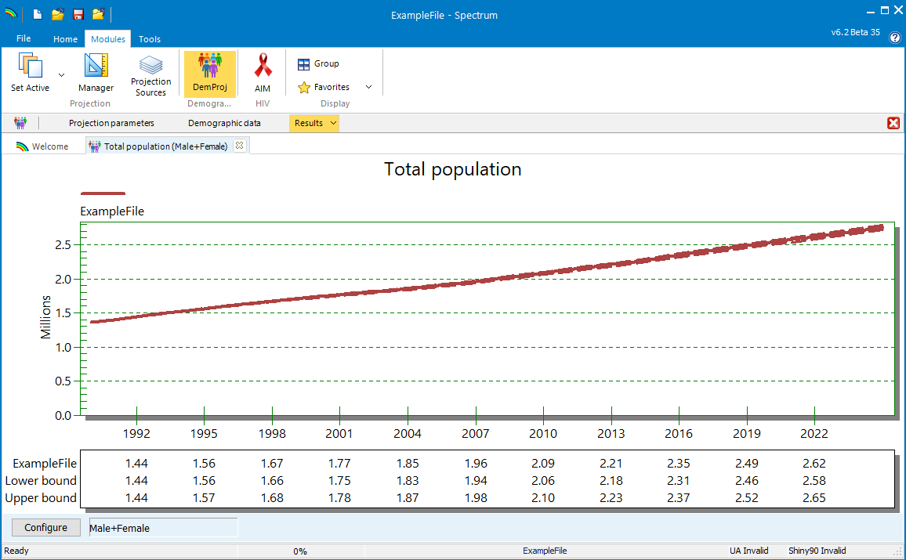
مراجعة تقدير عدد السكان
"DemProj
استخدم " > النتائج > السكان > إجمالي السكان" لرؤية تقدير عدد السكان في
قد ترغب البلدان في تطبيق تعديل مخصص عن طريق ضرب عدد سكان عام 1970 بعامل مقياس ليتناسب مع تقديراتها لعدد سكان عام 2024
قد تجبر البلدان بدلاً من ذلك على مطابقة توقعات الخاصة بها باستخدام ملف خارجي
Spectrum
Spectrum
CSO
CSV

Slide 5
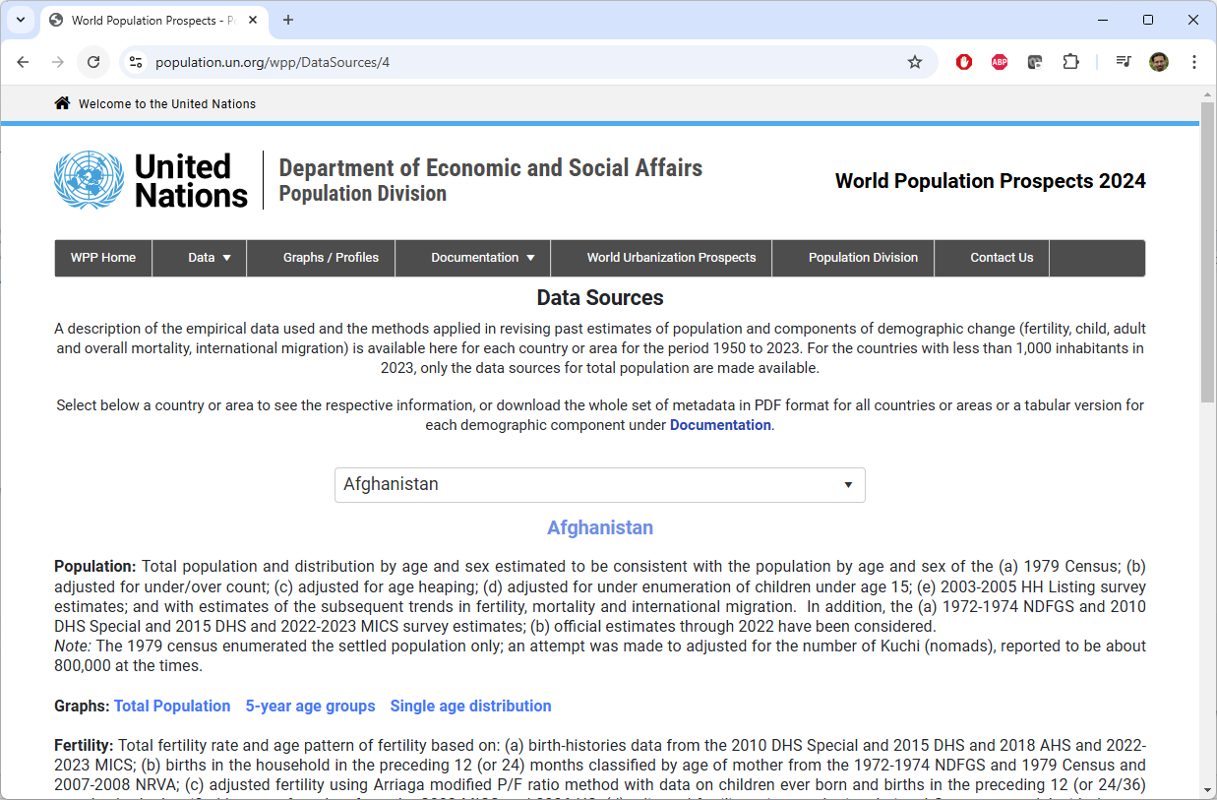
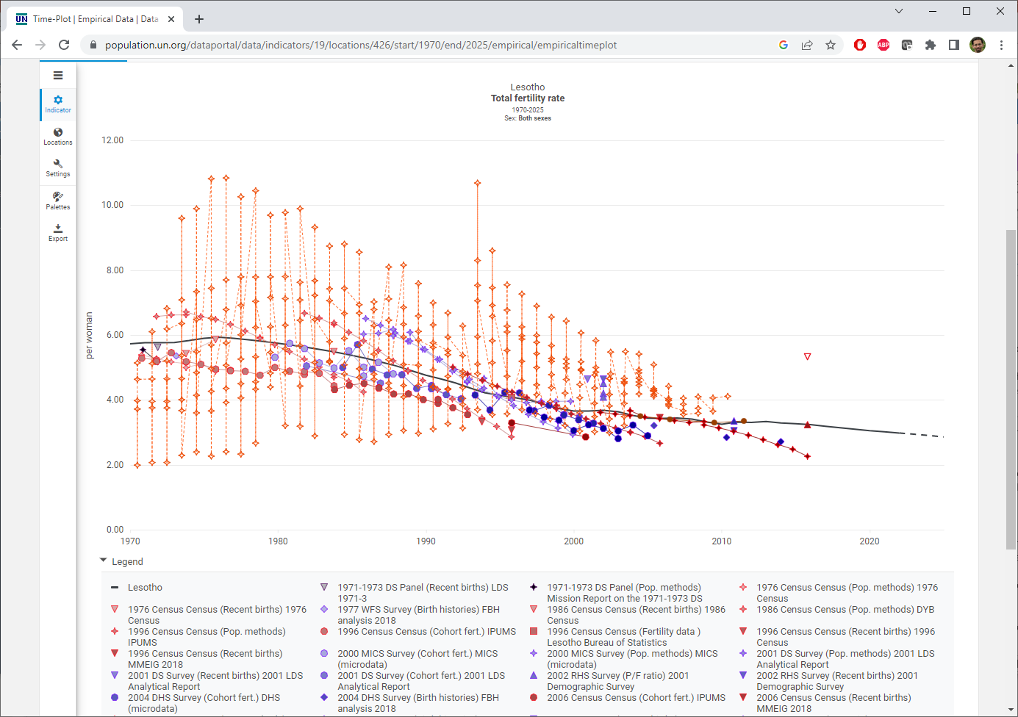
WPP 2024: الموارد المتاحة عبر الإنترنت
مصادر البيانات
https://population.un.org/wpp/datasources
بوابة البيانات
https://population.un.org/dataportal/home
Notes:
مخفية عن تدريب المدربين ولكن سيتم تقديمها في ورش العمل داخل البلاد.
تم وصف بيانات المصدر التي أخذتها شعبة السكان التابعة للأمم المتحدة في الاعتبار على موقع مصادر البيانات، وداخل Spectrum عبر "مصادر الإسقاط" بعد تحميل WPP 2024.
يمكن استخدام موقع بوابة البيانات لعرض تقديرات مختلفة من شعبة السكان التابعة للأمم المتحدة، وعرض البيانات التجريبية التي تشكل أساس تقديرات الخصوبة، كما هو موضح هنا بالنسبة لليسوتو.

Slide 6
تحديث بيانات البرنامج
الوقاية من انتقال الفيروس من الأم إلى الطفل
اختبار ANC
ART
اختبار فيروس نقص المناعة البشرية
معرفة الحالة
قمع الفيروسات
السكان الرئيسيون
التهاب السحايا الكريبتوكوكي ( جديد )

Slide 7
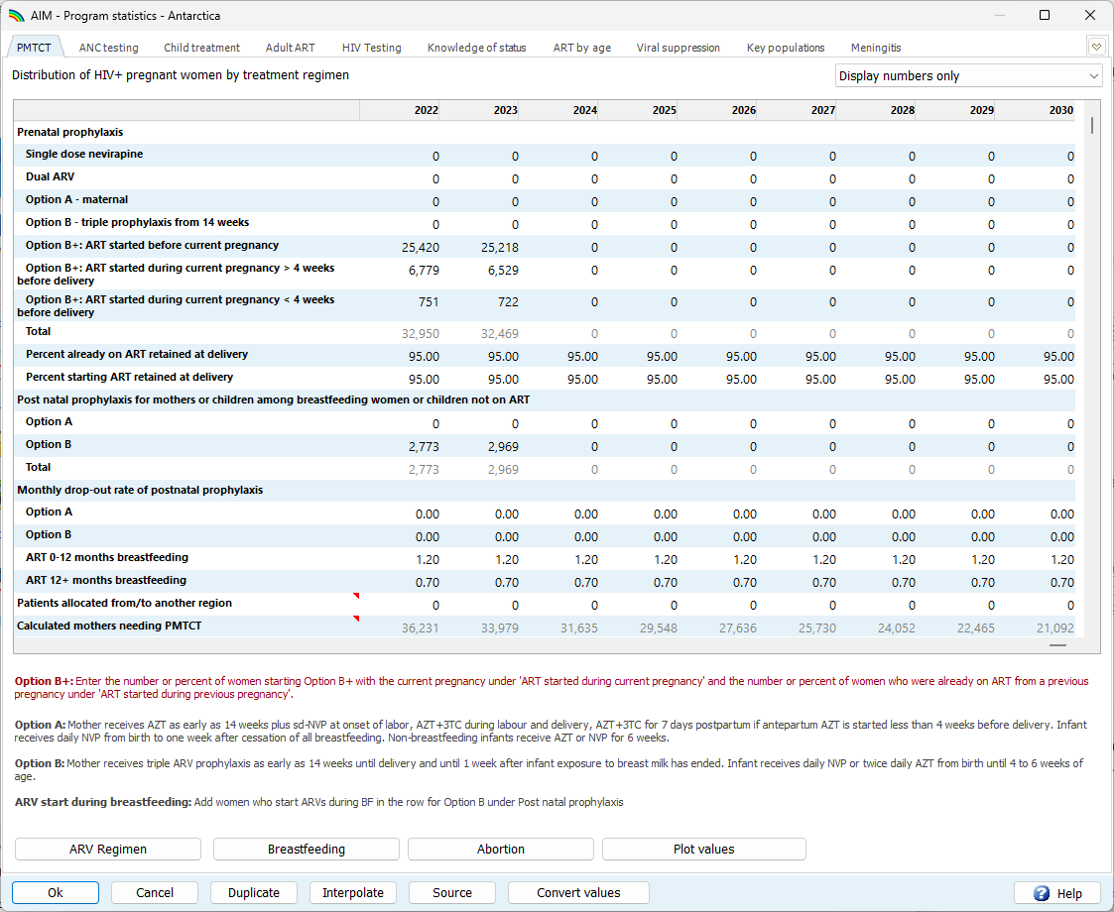
الوقاية من انتقال الفيروس من الأم إلى الطفل
1
2
عرض الأرقام
إضافة بيانات ما قبل الولادة لعام 2024
مراجعة الاحتفاظ عند التسليم
افتراضيًا: %80
مراجعة التسرب الشهري أثناء الرضاعة الطبيعية
الإعدادات الافتراضية:
1.2% من 0 إلى 12 شهرًا
0.7% عند 12 شهرًا أو أكثر
قيم الرسم البياني
مراجعة أنماط الرضاعة الطبيعية
3
4
6
5

Slide 8
قيم مخطط PMTCT
قد تكون الاختلافات الكبيرة من عام إلى آخر في إجمالي أرقام الوقاية من انتقال الفيروس من الأم إلى الطفل أو مزيج النظام الغذائي أعراضًا لأخطاء في إدخال البيانات
Notes:
مخفية عن تدريب المدربين ولكن سيتم تقديمها في ورش العمل داخل البلاد.
استخدم زر "رسم القيم" في محرر PMTCT ومحرري إحصائيات البرامج الأخرى لتصور بياناتك. يمكن أن يساعد هذا في اكتشاف أي أخطاء في إدخال البيانات.

Slide 9
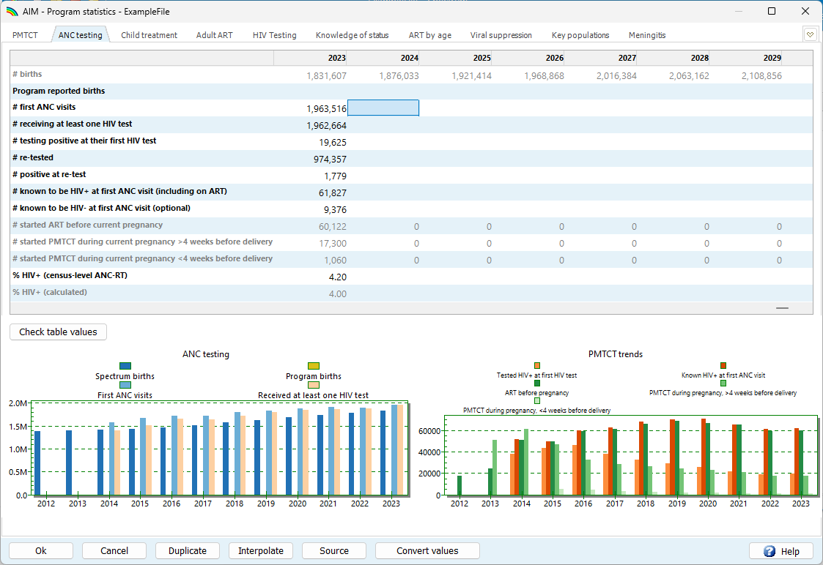
اختبار
ANC
أدخل البيانات لعام 2024
احسب وأدخل معدل انتشار فيروس نقص المناعة البشرية في مركز رعاية الأمومة والطفولة: تحقق من أن هذا يتطابق مع حساب AIM
قم بمراجعة الرسوم البيانية وجدول الحالة بحثًا عن أي مشكلات محتملة تتعلق بجودة البيانات
1
2
3

Slide 10
ANC
يمكنك استخدام نموذج اختبار للتحقق من حساب انتشار قبل تحديث
EPP
ANC
نقطة بيع معروفة
+
نقطة اختبار
انتشار
=
نقطة بيع معروفة
+
تم اختباره
+
معروف_سلبي
Notes:
مخفية عن تدريب المدربين ولكن سيتم تقديمها في ورش العمل داخل البلاد.
تطلب منك EPP إدخال معدل انتشار فيروس نقص المناعة البشرية من اختبار فيروس نقص المناعة البشرية الروتيني في رعاية ما قبل الولادة. يتيح لك نموذج اختبار رعاية ما قبل الولادة التحقق من حسابك من المكونات الأساسية. يتضمن البسط عدد النساء المعروفات بأنهن إيجابيات في زيارتهن الأولى لرعاية ما قبل الولادة، وعدد النساء اللاتي ثبتت إصابتهن في أول اختبار لفيروس نقص المناعة البشرية في رعاية ما قبل الولادة. يتضمن المقام الإيجابيات المعروفة وعدد النساء اللاتي تلقين اختبارًا واحدًا على الأقل في رعاية ما قبل الولادة. قد يكون لدى بعض البلدان أيضًا بيانات عن النساء "السلبيات المعروفات". هؤلاء هم النساء اللاتي لا يخضعن للاختبار في رعاية ما قبل الولادة لأنهن حصلن على نتيجة اختبار سلبية موثقة وحديثة لفيروس نقص المناعة البشرية. لا تجمع أي دولة تقريبًا بيانات سلبية معروفة.
هناك بعض الأخطاء الشائعة التي قد يساعد العمل على حلها في منع حدوثها:
يخطئ الناس أحيانًا في حذف النساء الإيجابيات المعروفات من البسط أو المقام. يجب تضمينهن في كليهما.
يخطئ الناس أحيانًا في إدراج النساء اللاتي تظهر نتائج اختبارهن إيجابية عند تكرار الاختبار في البسط. يجب تضمين نتيجة الاختبار الأول للمرأة فقط (قد لا تكون الاختبارات المتكررة مجموعة فرعية ممثلة للحضور في رعاية ما قبل الولادة).

Slide 11
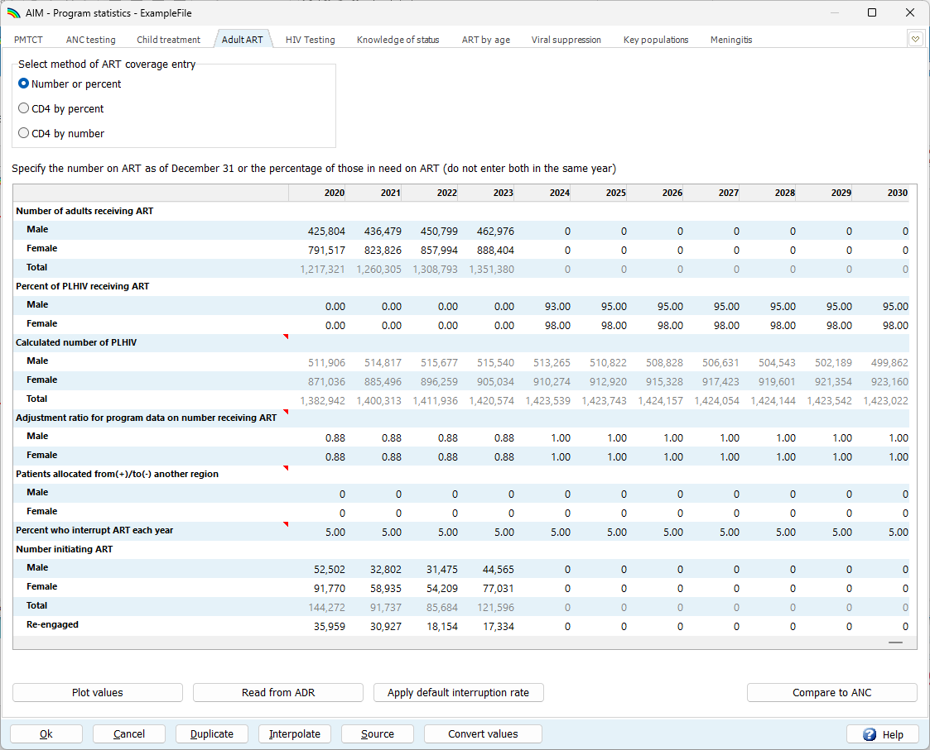
للبالغين
ART
1
الخطوات الأساسية:
حدد "الرقم أو النسبة المئوية"
أدخل بيانات 2024
ART أدخل انقطاع
يدويا إذا كان متاحا
أو استخدم 5% افتراضيًا
ART أدخل الأرقام التي بدأت (اختياري)
قيم الرسم البياني
الميزات الجديدة (المزيد لاحقًا!)
نسبة التعديل
توزيع المرضى بين المناطق
ANC مقارنة مع
2
أ
ب
4
3
5
ج

Slide 12
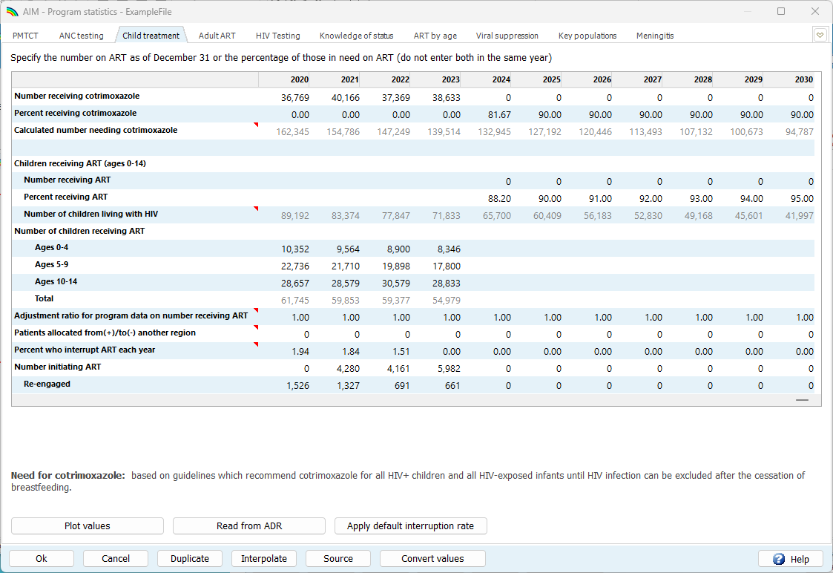
علاج الطفل
1
لعام 2024 cotrim أدخل
لعام 2024 ARTأدخل بشكل عام أو حسب العمر
ART أدخل انقطاع
أدخل الأرقام التي بدأت
ART (إختياري)
قيم الرسم البياني .5
الميزات الجديدة
نسبة التعديل وإعادة تخصيص المرضى
ART
2
أ
4
3
5

Slide 13
حسب العمر
ART
تحديث ببيانات عام 2024 حول العلاج بمضادات الإنجاب حسب العمر للرجال والنساء
يمكن استخدام هذه البيانات للتحقق من صحتها أو لتقدير معدل الإصابة حسب العمر
سيكون الأمر أكثر فائدة إذا تم تقسيمه حسب الفئات العمرية المكونة من سنوات
5

Slide 14
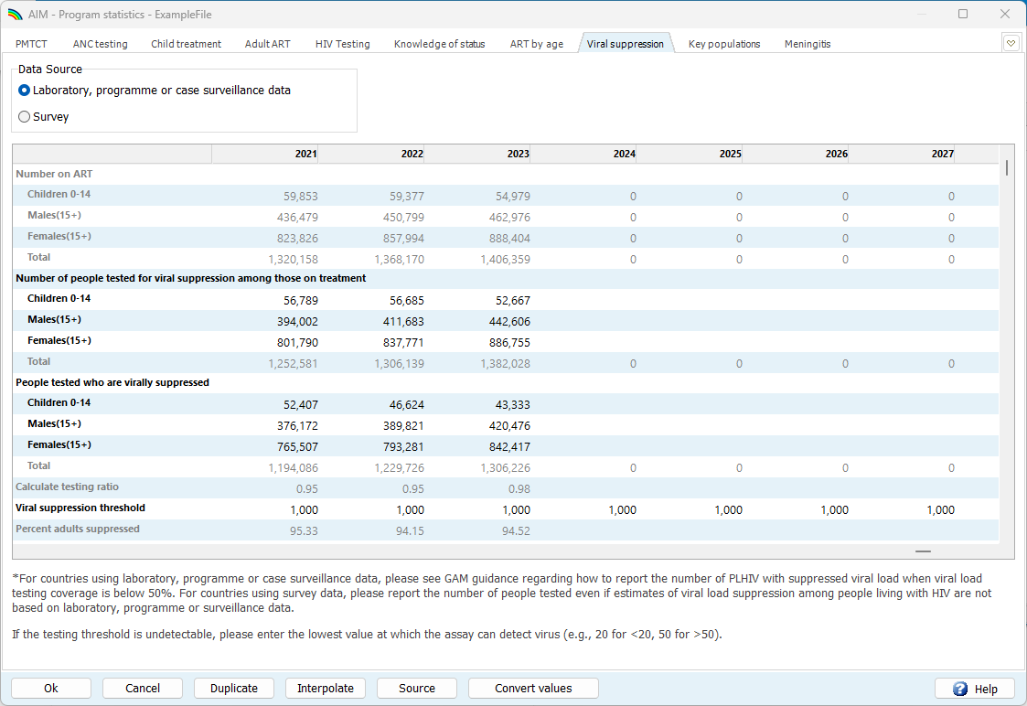
قمع الفيروسات
1
أدخل بيانات 2024 لعدد الذين تم اختبارهم
أدخل بيانات عام 2024 لعدد المصابين بالفيروس بين الذين تم اختبارهم
تأكد من أن عتبة قمع الفيروس دقيقة
2
3
تُستخدم هذه البيانات لتقدير نسبة 95% الثالثة. يُرجى استبعاد اختبارات VL المستهدفة من هذه الإحصاءات

Slide 15
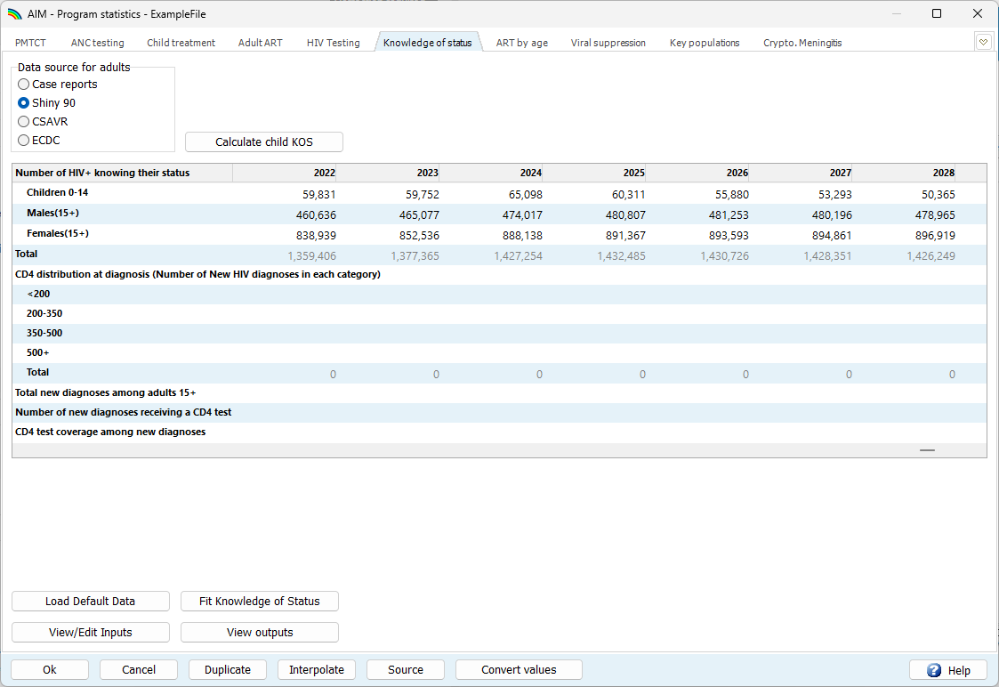
معرفة الحالة
KOS
سيتم تغطية تقدير في وقت لاحق من هذا الأسبوع
في الوقت الحالي، يرجى إدخال البيانات حول عدد خلايا عند التشخيص
هذه بيانات لتقارير
GAM
CD4
Notes:
مخفية عن تدريب المدربين ولكن سيتم تقديمها في ورش العمل داخل البلاد.
تمت إضافة إدخال البيانات لعدد خلايا CD4 عند التشخيص إلى Spectrum هذا العام. لا تؤثر هذه المدخلات على توقعات Spectrum، ولكن يمكن للدول استخدامها لإعداد تقارير GAM.

Slide 16
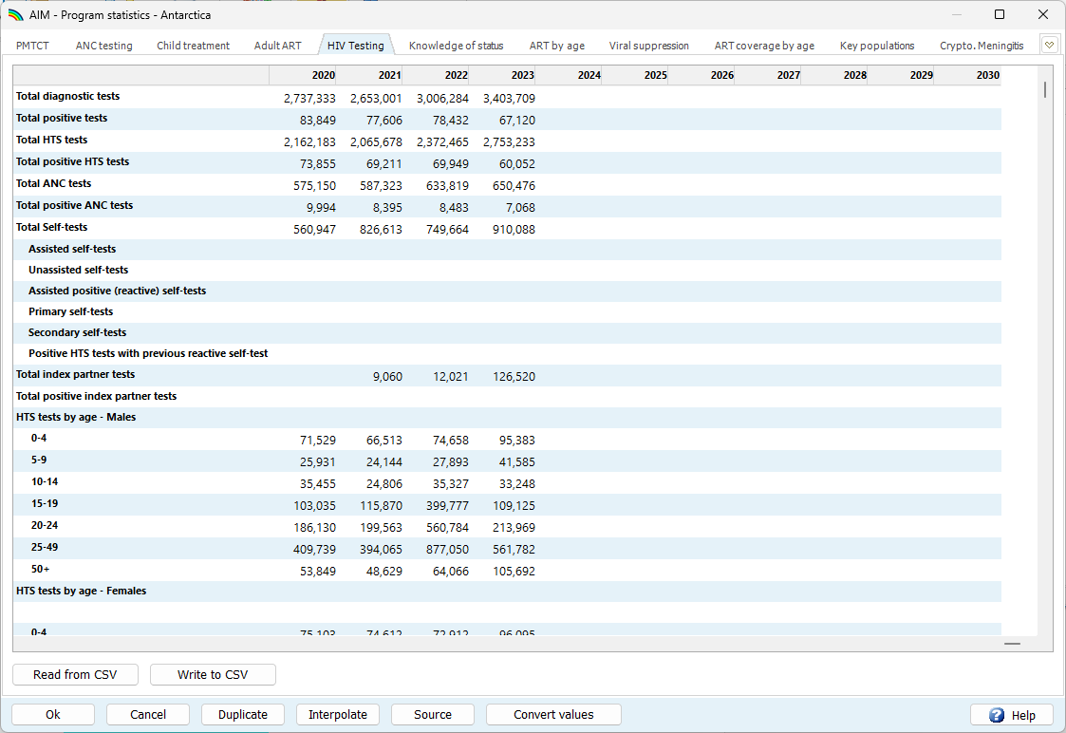
اختبار فيروس نقص المناعة البشرية
لا تؤثر البيانات الموجودة في هذا المحرر (حاليًا) على تقديرات
توفر هذه البيانات سياقًا مفيدًا لتفسير التغييرات في معرفة الحالة
هذه بيانات لتقارير
GAM
AIM
Notes:
مخفية عن تدريب المدربين ولكن سيتم تقديمها في ورش العمل داخل البلاد.
تمت إضافة محرر اختبار فيروس نقص المناعة البشرية منذ عامين، وتم توسيعه هذا العام ليشمل المزيد من التقارير حول الاختبار الذاتي على وجه الخصوص.

Slide 17
HTS + ANC
اختبار فيروس نقص المناعة البشرية
الاختبارات التشخيصية: يجب أن تساوي ؛ باستثناء الاختبارات الذاتية وفحص المتبرعين بالدم
اختبارات : يرجى استبعاد ولكن قم بتضمين اختبار الفهرس في صفوف .
اختبارات رعاية ما قبل الولادة: تشمل جميع الاختبارات في رعاية ما قبل الولادة هنا، بما في ذلك المخاض والولادة
ANC
HTS
HTS
Notes:
مخفية عن تدريب المدربين ولكن سيتم تقديمها في ورش العمل داخل البلاد.
لقد تلقينا بعض الأسئلة حول ما ينبغي أن يشمل الاختبارات "التشخيصية". وهذا يشمل الاختبارات في مراكز رعاية ما قبل الولادة وخدمات الاختبارات "المهنية" الأخرى، ولكن لا ينبغي أن يشمل الاختبارات الذاتية. وينبغي أن يشمل هذا الاختبارات في جميع الأعمار، بما في ذلك الأطفال.

Slide 18
اختبار فيروس نقص المناعة البشرية
اختبارات فيروس نقص المناعة البشرية الذاتية : يمكن الدخول الآن
إذا تم إجراء الاختبارات الذاتية بمساعدة مقدم خدمة
إذا كانت المجموعة مخصصة للاستخدام من قبل المتلقي (الأساسي) أو الآخرين (الثانوي)
عدد الأشخاص الذين تم تأكيد إصابتهم في بعد اختبار ذاتي تفاعلي
HTS
HTS
Notes:
مخفية عن تدريب المدربين ولكن سيتم تقديمها في ورش العمل داخل البلاد.
كان برنامج العام الماضي يطلب فقط عدد الاختبارات الذاتية التي تم إجراؤها، والتي سنستخدمها للإبلاغ عن عدد مجموعات الاختبار الذاتي الموزعة.
يمكن الآن تقسيم بيانات الاختبارات الذاتية وفقًا لما إذا كانت الاختبارات الذاتية قد استُخدمت بمساعدة مقدم الرعاية الصحية، أو كانت مخصصة لاستخدام الفرد بمفرده. في حالة إجراء الاختبارات الذاتية بمساعدة، يمكنك إدخال عدد الاختبارات الذاتية بمساعدة التي كانت تفاعلية.
يمكن أيضًا تقسيم بيانات الاختبارات الذاتية وفقًا لما إذا كانت الاختبارات الذاتية اختبارات "أساسية" مخصصة للمتلقي، أو اختبارات "ثانوية" مخصصة للمتلقي لتوزيعها على الشركاء أو أفراد الأسرة أو الآخرين.
يمكن للدول التي تسجل البيانات حول عدد الأشخاص الذين يحصلون على اختبار تأكيدي في خدمات اختبار فيروس نقص المناعة البشرية بعد اختبار ذاتي تفاعلي، إدخال هذه البيانات هنا أيضًا.

Slide 19
اختبار فيروس نقص المناعة البشرية
اختبار الفهرس: يمكن الآن إدخال نتائج الاختبار الإيجابية من اختبار الفهرس
Notes:
مخفية عن تدريب المدربين ولكن سيتم تقديمها في ورش العمل داخل البلاد.
في السابق، كان بإمكانك إدخال عدد اختبارات الشريك المؤشر التي تم إجراؤها، ولكن لم يكن لدينا مكان لإدخال عدد اختبارات المؤشر الإيجابية لفيروس نقص المناعة البشرية. لدينا الآن صف حيث يمكن إدخال اختبارات المؤشر الإيجابية.

Slide 20
التهاب السحايا الكريبتوكوكي
تقدير مستضدات الكريبتوكوكاس في الدم والتهاب السحايا الكريبتوكوكاس ومعدل الوفيات بسبب الكريبتوكوكاس أمر جديد في هذا العام في
يرجى مراجعة إحصائيات البرنامج المعبأة مسبقًا لرعاية الأشخاص الذين ثبتت إصابتهم بمستضد الكريبتوكوكاس، وتحديثها إذا كانت هذه البيانات متاحة لديك
Spectrum
Notes:
مخفية عن تدريب المدربين ولكن سيتم تقديمها في ورش العمل داخل البلاد.
ستلاحظ أن لدينا علامة تبويب جديدة في نموذج إحصائيات البرنامج لالتهاب السحايا بالمكورات الخفية. تم ملء البيانات في هذا النموذج مسبقًا ببيانات من تحليل رادا راجاسينغهام لعبء التهاب السحايا بالمكورات الخفية. يرجى مراجعة هذه البيانات وتحديثها إذا أمكن. ستؤثر هذه البيانات على تقديرات Spectrum لعبء التهاب السحايا بالمكورات الخفية والوفيات الناجمة عنه.

Slide 21
خيارات متقدمة
معلمات الانتقال
طب الأطفال
بالغ
انخفاض معدلات الخصوبة المرتبطة بفيروس نقص المناعة البشرية
احتمالات انتقال العدوى من الأم إلى الطفل
طريقة التخصيص لمرضى الإنجاب المساعد الجدد
تطور التهاب السحايا الكريبتوكوكي ومعدل الوفيات ( جديد )
تتضمن نماذج الخيارات المتقدمة قيم المعلمات التي تعتمد بشكل عام على التحليلات العالمية أو الإقليمية
بشكل عام، يتم عرض القيم الافتراضية باللون الرمادي أو الأسود ، والقيم غير الافتراضية باللون أحمر
يحتوي كل نموذج على زر لاستعادة الإعدادات الافتراضية
يرجى مراجعة القيم غير الافتراضية والنظر في استعادة القيم الافتراضية عند الاقتضاء

Slide 22
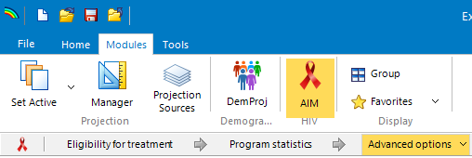
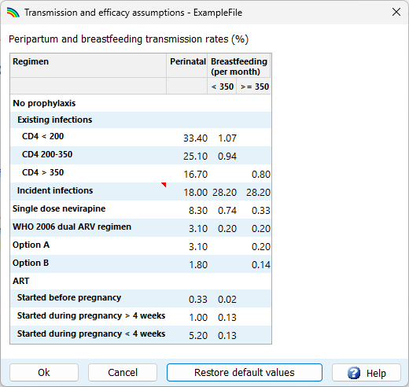
تم تحديث معدلات النقل الرأسي لتشمل دراسات جديدة واستخدام المزيد من المعلومات من الدراسات المضمنة سابقًا
يرجى الضغط على استعادة القيم الافتراضية لاستخدام هذه الأسعار المحدثة
معدلات النقل العمودي
تم العثور عليه في:
الخيارات المتقدمة > احتمالات انتقال العدوى من الأم إلى الطفل

Slide 23
تفصيل الوفيات المرتبطة بفيروس نقص المناعة البشرية
قد لا يشكل الإيدز سوى ما يزيد قليلاً على نصف الوفيات الزائدة بين مرضى العلاج بمضادات الفيروسات القهقرية في البلدان ذات الدخل المرتفع ¹
أما الوفيات المتبقية فهي ناجمة عن أسباب غير متعلقة بالإيدز والتي تؤثر بشكل غير متناسب على الأشخاص المصابين بفيروس نقص المناعة البشرية
تم تقسيم معدلات الوفيات الزائدة في سبكتروم إلى وفيات زائدة بسبب الإيدز وغير الإيدز لمراعاة ذلك، وذلك بشكل أساسي لتحسين التوافق مع بيانات وفيات الإيدز المبلغ عنها المستخدمة في
CSAVR
تم العثور عليه في:
الخيارات المتقدمة > معلمات انتقال البالغين
تريكي أ، وآخرون . الوفيات الزائدة المنسوبة إلى الإيدز بين الأشخاص المصابين بفيروس نقص المناعة البشرية في البلدان ذات الدخل المرتفع: مراجعة منهجية وتحليل تلوي. مجلة جمعية الإيدز الدولية 2024؛ 27: e26384.

Slide 24
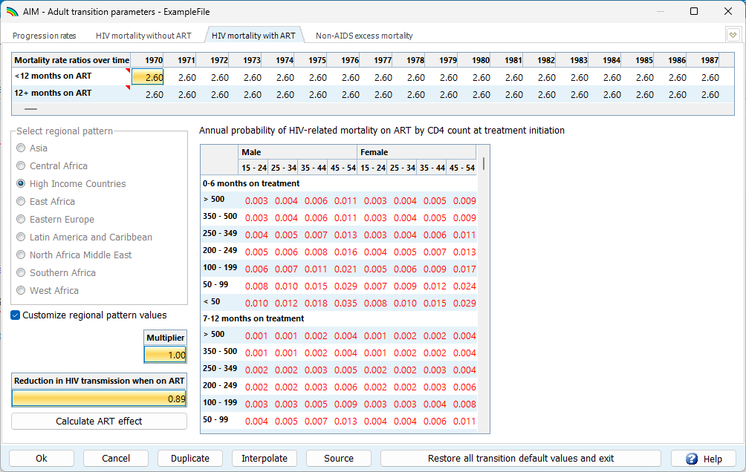
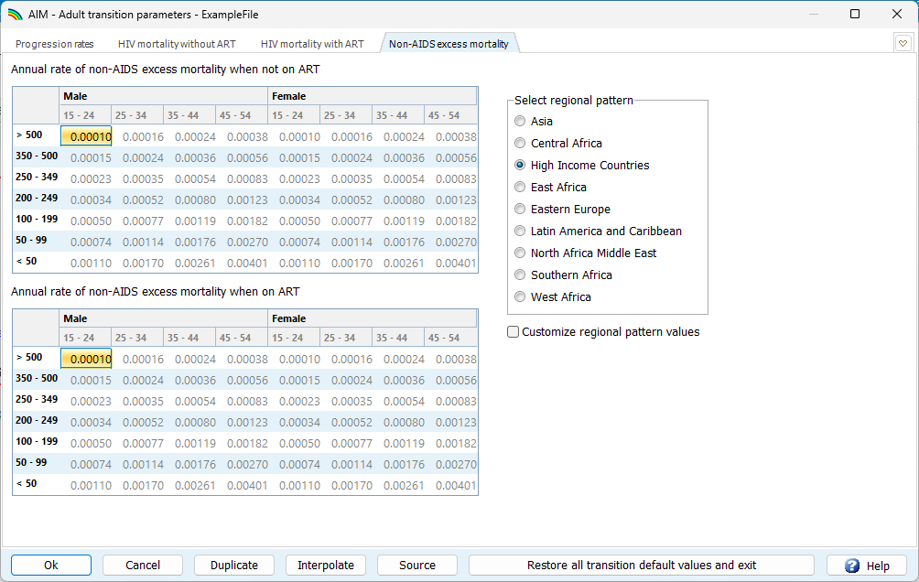
تفصيل الوفيات المرتبطة بفيروس نقص المناعة البشرية
علامة تبويب جديدة
تم العثور عليه في:
الخيارات المتقدمة > معلمات انتقال البالغين
اضغط على استعادة جميع قيم الانتقال الافتراضية والخروج في أي علامة تبويب لتحديث معدلات الوفيات لديك
إذا قمت مسبقًا بتعديل معدلات الوفيات لتتوافق مع بيانات التسجيل الحيوي بواسطة
تحديد نمط إقليمي غير افتراضي أو
تعديل معدلات الوفيات يدويًا على ART
يمكنك إجراء نفس التغييرات بعد استعادة الإعدادات الافتراضية

Slide 25
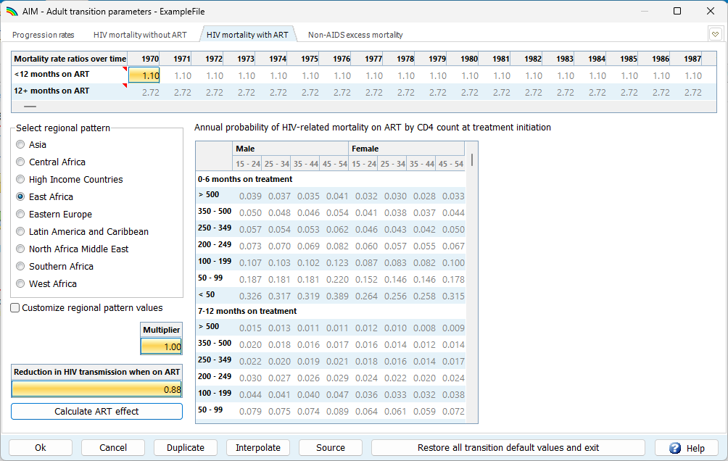
يستخدم هذا أحدث ثلاث سنوات من بيانات قمع الفيروسات لحساب الانخفاض في انتقال فيروس نقص المناعة البشرية من الأشخاص الذين يتناولون العلاج المضاد للفيروسات القهقرية
تأثير العلاج المضاد للفيروسات القهقرية = نسبة قمع الفيروس - 0.07
القيمة الافتراضية الموصى بها هي 0.8 إذا لم تكن بيانات قمع الفيروسات الحديثة متاحة
يجب القيام بذلك قبل تركيب ليكون له أي تأثير
انخفاض انتقال فيروس نقص المناعة البشرية عند استخدام العلاج المضاد للفيروسات القهقرية
EPP أو CSAVR
تم العثور عليه في:
الخيارات المتقدمة > معايير التحول للبالغين > معدل وفيات فيروس نقص المناعة البشرية باستخدام العلاج المضاد للفيروسات القهقرية

Slide 26
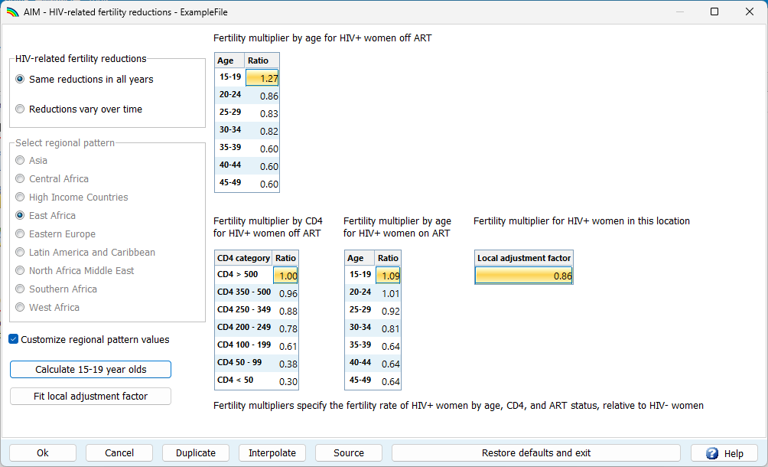
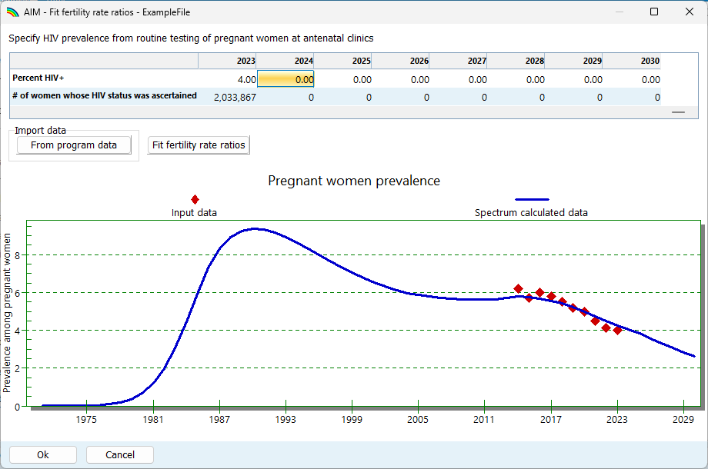
تعد معايرة الخصوبة خطوة أساسية في تقدير تغطية منع انتقال الفيروس من الأم إلى الطفل والانتقال الرأسي
اضغط على عامل التعديل المحلي المناسب لفتح نموذج يسمح لك
استيراد بيانات انتشار رعاية ما قبل الولادة من نموذج إحصائيات برنامج
معايرة انتشار النساء الحوامل في وفقًا لبيانات رعاية ما قبل الولادة
اضغط على موافق لقبول عامل التعديل المحلي المناسب
AIM
AIM
انخفاض معدلات الخصوبة المرتبطة بفيروس نقص المناعة البشرية
تم العثور عليه في:
خيارات متقدمة > انخفاض معدلات الخصوبة المرتبطة بفيروس نقص المناعة البشرية
Notes:
مخفي عن TOT، ولكن سيتم تقديمه في ورش العمل الإقليمية حيث يتم استخدام بيانات الاختبار الروتيني في ANC.
تستطيع البلدان التي لديها بيانات تمثل مستوى البلاد فيما يتعلق بانتشار فيروس نقص المناعة البشرية من خلال الاختبارات الروتينية في مراكز رعاية ما قبل الولادة استخدام هذه البيانات لإعلام تقديرات الحاجة إلى الوقاية من الانتقال الرأسي. وعلى وجه التحديد، يمكن استخدام هذه البيانات لمعايرة معدلات الخصوبة لدى النساء المصابات بفيروس نقص المناعة البشرية مقارنة بالنساء غير المصابات بفيروس نقص المناعة البشرية. للقيام بذلك، انتقل إلى قائمة "الخيارات المتقدمة" واختر "انخفاض الخصوبة المرتبط بفيروس نقص المناعة البشرية". سيأخذك هذا إلى نموذج يحدد تأثيرات الخصوبة لعدوى فيروس نقص المناعة البشرية، مصنفة حسب العمر وعدد خلايا CD4 وحالة العلاج المضاد للفيروسات القهقرية. يتضمن هذا أيضًا "عامل تعديل محلي" يختلف حسب البلد. يمكنك معايرة عامل التعديل المحلي هذا لبيانات مراكز رعاية ما قبل الولادة بالضغط على زر "ملائمة عامل التعديل المحلي".
في نموذج التجهيز، يمكنك استخدام زر "استيراد البيانات من بيانات البرنامج" لاستيراد البيانات التي أدخلتها في نموذج اختبار ANC. بعد الاستيراد، ستظهر هذه البيانات في الجدول أعلى النموذج، وكنقاط حمراء في الرسم البياني أسفل النموذج. ستشكل البيانات ذات الجودة الجيدة عمومًا اتجاهًا سلسًا. إذا كان هناك بعض القيم المتطرفة، ربما بسبب التغطية المحدودة مع توسيع نطاق الاختبار أو مشكلات في توفر الاختبار، فيمكنك إزالتها عن طريق ضبط الإدخالات في الجدول في هذا النموذج على الصفر. بمجرد تنظيف البيانات، يمكنك الضغط على "ملاءمة نسب معدل الخصوبة" لبدء التجهيز. سيحاول Spectrum بضع قيم مختلفة لعامل التعديل المحلي. بعد ذلك، يجب أن يكون تقدير Spectrum - الخط الأزرق - قريبًا من بياناتك.
بمجرد رضاك عن الملاءمة، اضغط على "موافق" لمغادرة نموذج الملاءمة، ثم اضغط على "موافق" مرة أخرى لقبول عامل التعديل المحلي المحدث ومغادرة نموذج تخفيض الخصوبة المرتبط بفيروس نقص المناعة البشرية.

Slide 27
الخطوات المغطاة
قم بتنزيل وتثبيته من https://avenirhealth.org/software-spectrum.php
افتح ملف الخاص بالعام الماضي واحفظه باسم جديد
تحديث لـ ومراجعة إجمالي عدد السكان المقدر
أدخل بيانات البرنامج لعام 2024 في محرر إحصائيات البرنامج الخاص بـ AIM
استخدم نماذج الخيارات المتقدمة في
استعادة معدلات النقل الرأسي الافتراضية
استعادة معدلات الوفيات الافتراضية المرتبطة بفيروس نقص المناعة البشرية بين البالغين
حساب تأثير
معايرة انتشار النساء الحوامل وفقًا لبيانات العلاج الإشعاعي بعد الولادة إذا كانت ممثلة على المستوى الوطني
Spectrum
WPP 2024
AIM
ART
Notes:
يرجى تعديل هذه الشريحة بناءً على الأنشطة المخطط لها لجلسة العمل الجماعية التالية.

Slide 28
شكرا على اهتمامكم!

